Slide 1
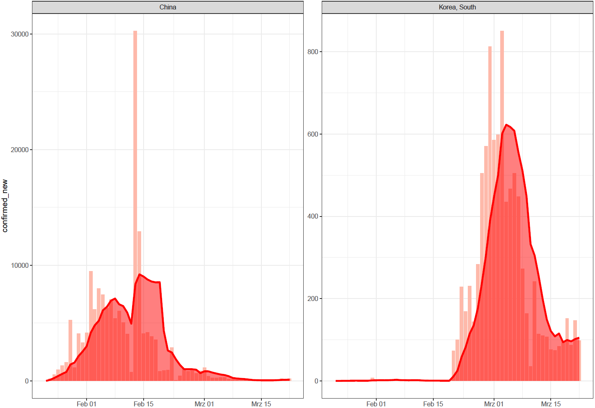
Länder haben die Kurve abgeflacht
Notes:
A 7 days Moving Avarage: Tendenz zu glätten „Smoothing“ indem das “noise“ aus zufälligen kurzfristigen meldungsschwankungn herausfiltern

Slide 2
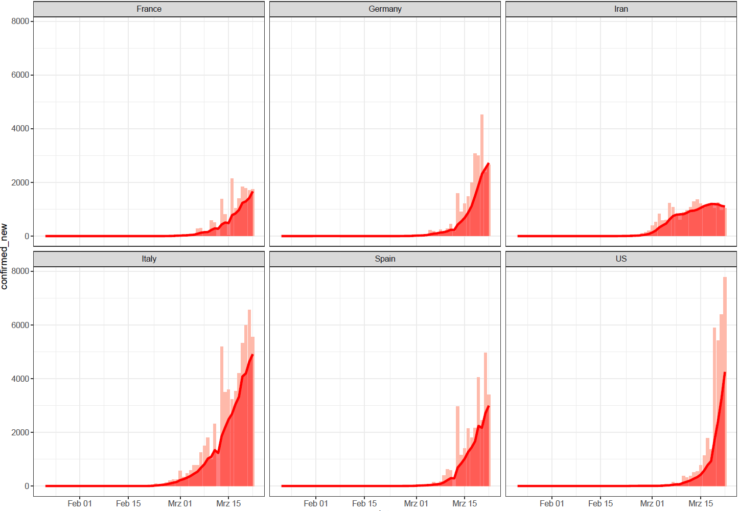
Länder mit >7.000 neuen Fällen in den letzten 7 Tagen

Slide 3
Maßnahmenanalyse
„Soziale“ Distanzierung
Bewegungseinschränkungen
Maßnahmen im Bereich der öffentlichen Gesundheitsversorgung
Soziale und wirtschaftliche Maßnahmen

Slide 4
COVID-19-Maßnahmen: Überblick über Hongkong, Singapur, Taiwan, Südkorea, China
Singapur, Taiwan und Hong Kong, wie auch China, haben aufgrund des SARS-Ausbruchs 2002-3 diese Erfahrungen verinnerlicht. Süd-Korea baute auf den MERS-Ausbruch auf. Sie haben Testkapazitäten für neue Viren aufgebaut und die Krankenhäuser in die Lage versetzte, Patienten mit neuen respiratorischen Pathogenen zu behandeln.
Weitläufig getestet um Fälle früh zu isolieren.
Sehr verbreitete risk communication, viel social media und apps.
In HongKong und SüdKorea Veröffentlichung von Daten wo Cluster existieren, damit die bevölkerung selber einsehen kann.
Separate Gesundheitseinrichtungen wo dies möglich ist.
Teilweise ist die staatlich angeordnete Quarantäne nicht zu Hause, e.g. Singapur und HongKong wo räumliche Trennung möglich ist
Wirtschaftliche Massnahmen zur Unterstützung des social distancing, sowohl für Unternehmen, wie auch für individuen e.g. Quarantänegeld in Singapur.
Teilweise strafmaßnahmen für Nicht – einhaltung, aber siehe oben kulturelle Unterschiede.

Slide 5
Key performance indicators
“Was man nicht messen kann, kann man nicht steuern.”
Verlauf Fallzahlen
Verlauf Todesfälle/CFR
Testkapazität (Anteil der (+) Teste/alle Teste)
Anteil HCW
Auslastung ICU

Slide 7
